Slide 1
大学物理——力学部分
现代光学研究所
张楠
zhangn@nankai.edu.cn

Slide 2
所用教材
所用教材：吴百诗主编，大学物理（新版）（上册），北京：科学出版社
参考教材：赵凯华主编，新概念物理——力学，高等教育出版社
本课程的特点： 1. 阐明基本结论的由来，给出推导过程 2. 培养分析和解决问题能力 3. 将理论和实际结合

Slide 3
课程目录
本课程共8章： 第一章 质点运动学 第二章 质点动力学（牛顿运动定律） 第三章 功和能 第四章 冲量和动量 第五章 刚体力学（刚体运动学和动力学） 第六章 机械振动 第七章 物质的弹性和波 第八章 相对论简介
energyoptics@163.com 文件中心
密码：24406energy

Slide 4
课程要求
平时作业占20%
出勤占10%
期末考试占70% （闭卷）
平时成绩30%

Slide 5
绪论

Slide 6
绪论
力学：研究机械运动的学科。 机械运动是物体的空间位形随时间的变化比如：静止、平动、转动、振动（波动）、变形、流动、扩散等。
大学物理中的力学与高中力学的不同之处： 1. 更严谨的推导和分析； 2. 利用微积分，处理更一般的问题。
微积分是一种处理物理问题的数学工具，更是一种思维方式。

Slide 7
物理量的量纲和单位
国际单位制：SI 在分析和计算中采用统一的单位制非常重要。
SI的7个基本物理量（7个基本单位）： 长度L（m）、质量M（kg）、时间T（s）、电流I（A）、热力学温度Θ（K）、物质的量N（mol）以及发光强度J（cd）。 红色的是量纲符号；括号中的是国际单位。
发光强度：通过单位立体角的光通量
Notes:
SI是法文的缩写而不是英文的缩写
这是大学物理的绪论而不是力学的绪论

Slide 8
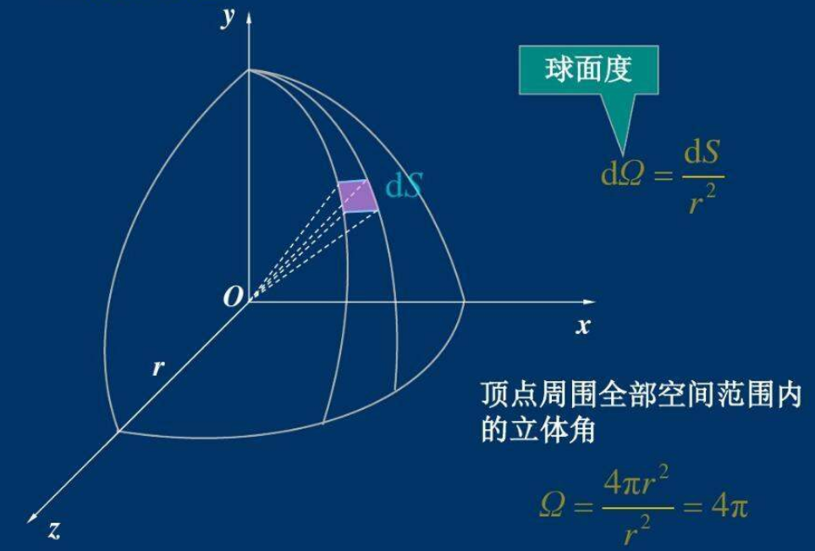

Slide 9
物理量的量纲和单位
非基本量可以利用基本量表示：
所有量纲指数均为0的量称为量纲一的量。（无量纲量）
量纲可以用来初步检验方程/推导是否正确。
三角函数和指数函数的自变量必须是量纲一的量。
除了SI以外，较常用的还有高斯单位制（CGS），它在电磁学中有广泛应用。
Notes:
Dim：即dimension 量纲

Slide 10
第一章 质点运动学
运动学告诉我们物体如何运动 动力学告诉我们物体因何而动
运动学的核心是运动方程，即位置随时间变化的关系。
质点是一个理论模型 模型对于物理研究非常重要，而质点就是我们在大学物理中遇到的第一个物理模型。 物理模型能否反映客观实际要通过实践检验。

Slide 11
§1.1 质点位置的确定方法
质点的概念 如果对于所研究的问题而言，物体上各点运动状态的差异可以忽略，则可将这个物体看做一个有质量的几何点，称为质点。 真正的质点是不存在的。 研究刚体、流体、弹性体等的运动时，不能将整个研究对象看做质点，但可以将其看做是由大量质点组成的（微积分的思想）。因此仍可通过质点来研究这类物体的运动。 正因为有了微积分，才使得质点这个理想模型具有更广泛的用途。

Slide 12
§1.1 质点位置的确定方法
质点位置的确定 首先确定参考系，然后建立坐标，最后确定质点位置。 参考系：由一个或几个彼此没有相对运动的参考物组成。 运动学中，参考系可任意选取，但选取的参考系应使问题易于处理。在动力学中，参考系不能任意选取（牛顿力学只能选取惯性系，作为参考系）。

Slide 13
§1.1 质点位置的确定方法
不同参考系举例：
Z
地面系
o
日心系
Y
X
地心系

Slide 14
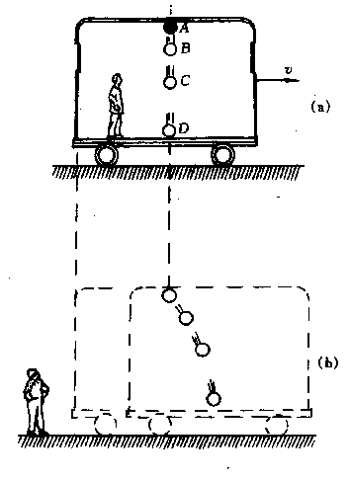
§1.1 质点位置的确定方法
运动描述的相对性 同一物体的运动，由于所选参考系的不同，而有不同的描述，这一事实称为运动描述的相对性。同一运动在不同参考系中的运动学方程也不相同。
在实际问题中正确选择参考系却并不容易

Slide 15
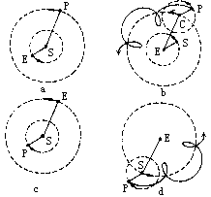
§1.1 质点位置的确定方法
例：观察者E和物体P均绕中心S做匀速圆周运动，以S为参考系时，两者的线速度分别为v_{E}和v_{P}。当以E为参考系时，S的速度为-v_{E} ，P的速度为v_{P} -v_{E} 。因此P相对于E的运动是两个匀速圆周运动的叠加。
根据E和P相对位置的不同，分为两种情况。P点的轨迹称为圆内旋轮线。描述两个圆周运动叠加问题的通常做法是使用大圆作为均轮，保持静止不动；小圆作为本轮，其圆心沿均轮旋转。图b中的情况S和P相对E的视运动没有必然联系；图d中在E看来P总是位于S附近。
对于这一问题，经过了一千多年才采用了正确的坐标系。
哥白尼采用的参考系
托勒密采用的参考系
Notes:
黑体表示矢量

Slide 16
P相对于E的速度=
P相对于S的速度+S相对于E的速度

Slide 17
§1.1 质点位置的确定方法
质点位置的确定方法 1. 坐标法 2. 自然法 已知质点相对参考系的运动轨迹时，常用自然法。自然坐标是代数量。
直角坐标系（ x , y , z ） 球坐标系（ r, θ, ϕ ）
柱坐标系（ρ , ϕ , z ）
•
•

Slide 18
§1.1 质点位置的确定方法
质点位置的确定方法 3. 位矢法
质点某时刻位置P (x,y,z) 由位矢
表示。
参考物
位矢的大小为：
坐标法和位矢法实际是等价的，一个是代数表示，一个是矢量表示。
位矢的方向用方向余弦表示，则有：
Notes:
给出方向余弦是如何导出的

Slide 20
§1.1 质点位置的确定方法
运动学方程
直角坐标下
自然坐标下
意义:
已知运动学方程，可求质点速度和加速度
从运动学方程中消掉时间变量t，可得轨迹方程

Slide 21
例
一质点作匀速圆周运动，半径为 r ，角速度为 ω 。
求
用直角坐标、位矢、自然坐标表示质点的运动学方程。
解
以圆心O 为原点。建立直角坐标系Oxy ，O ′点为起始时刻，设t 时刻质点位于P（x , y），用直角坐标表示的质点运动学方程为
位矢表示为
自然坐标表示为
首先选定参考系，建立坐标系，然后设置初始条件（位置），写出任意时刻质点位置

Slide 22
例
如图所示，以速度v 用绳跨一定滑轮拉湖面上的船，已知绳初长 l ₀，岸高 h
h
求
船的运动方程
O
x
解
取坐标系如图
依题意有
坐标表示为
说明
质点运动学的基本问题之一，是确定质点运动学方程。为正确写出质点运动学方程，先要选定参考系、坐标系，明确起始条件等，找出质点坐标随时间变化的函数关系。
返回
Notes:
可以再增加一个例题，本书中的例题1.2

Slide 23
§1.2 质点的位移、速度和加速度
位移
1.位矢：
确定某一时刻质点位置的矢量
P₁
Δs
·
P₂
2.位移：质点在某一段时间内位矢
的增量.
·
Δr
r(t)
r(t+Δt )
0
3.路程：质点移动所经历路径的长度
位矢依赖于坐标系的选取，
而位移与坐标系的选取无关，但与参考系的选取有关。

Slide 24
§1.2 质点的位移、速度和加速度
位移
位移，矢量
Δs 与 的区别
路程，标量
元位移的大小
元路程
Δ r与 的区别
Δr
为位移的大小：
r₁
Δr
r₂
Δ r
为位矢大小的增量：
o

Slide 25
§1.2 质点的位移、速度和加速度
速度 平均速度：
瞬时速度：
z
P₁
ΔS
·
P₂
·
Δr
r(t)
r(t+Δt )
0
y
x
瞬时速度就是位矢对时间的导数。
t时刻，质点速度的方向沿着该时刻质点所在位置P1点处轨迹的切线方向。

Slide 26
§1.2 质点的位移、速度和加速度
加速度 平均加速度： 瞬时加速度：
•
A
B
•
O
•

Slide 27
§1.2 质点的位移、速度和加速度
加速度 1. 速度是矢量，由大小和方向两个因素决定，因此速度的大小和方向的变化都会产生加速度； 2. 加速度的方向总是指向轨迹曲线凹的一面。
•
A
B
•
O
•
Notes:
可以用右图来解释第二个结论

Slide 28
§1.3 用直角坐标表示位移、速度和加速度
位移
z
时刻 t ，质点位于P ，位矢为
•
时刻 t +Δt ，质点位于 Q ，位矢为
建如图所示坐标系，则
y
•
O
•
x
时间 Δt 内质点的位移为
把位移的矢量表示展开成直角坐标的三个分量

Slide 29
§1.3 用直角坐标表示位移、速度和加速度
速度
1. 平均速度
2. 瞬时速度
速度的大小为
速度的方向用方向余弦表示为

Slide 30
§1.3 用直角坐标表示位移、速度和加速度
加速度
大小为
方向用方向余弦表示为

Slide 31
§1.3 用直角坐标表示位移、速度和加速度
运动学的两类问题
质点运动方程
求导数
质点运动学
第二类问题
质点运动学
第一类问题
求积分
质点速度、加速度

Slide 32
§1.3 用直角坐标表示位移、速度和加速度
运动学的两类问题 第一类问题：P19 例1.8
利用坐标系变换关系解例1.8。
以轮心为原点，建立随车轮平动的坐标系x’o’y’。在该坐标系中，点M做匀速圆周运动；
x’o’y’相对于地面坐标系xoy做匀速直线运动；
根据坐标系变换关系（点M在xoy中的运动方程=点M在x’o’y’ 中的运动方程+点o’在xoy 中的运动方程），得到点M相对地面坐标系xoy的运动方程；
对运动方程微分，得到点M的速度和加速度。
Notes:
我们不采用书中的解题方法

Slide 33
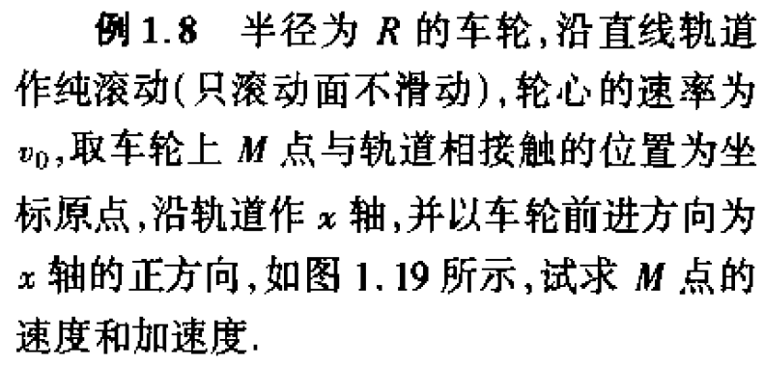
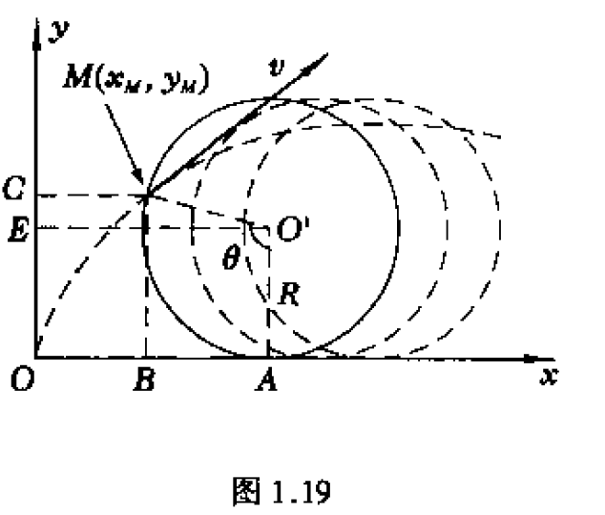
y’
x’
先求运动方程，求导得到速度和加速度。
+
=
M相对于O’点的运动
O’点相对于O点的运动
M点相对于O点的运动

Slide 34
§1.3 用直角坐标表示位移、速度和加速度
运动学的两类问题 第二类问题：P24 例1.10 实际是积分问题，应当注意初始条件和其他约束条件的利用，以确定积分上下限和不定积分的积分常数。
P24例1.10 利用变量代换解一阶常微分方程。
质点随着时间的增大会无限接近A点，但是永远不能达到A点。

Slide 35
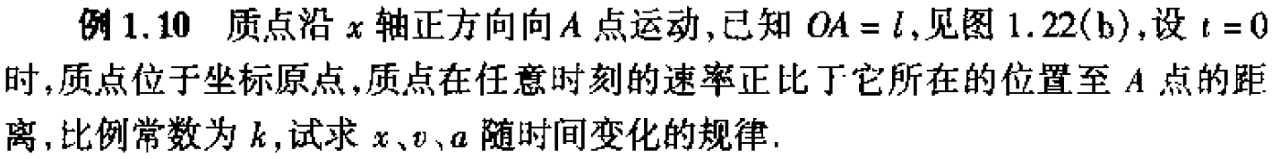
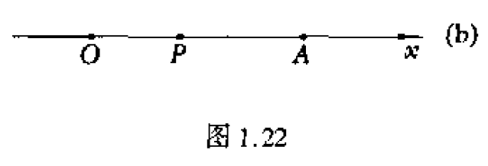
一阶非齐次线性常微分方程的解：
由初始条件得到：C=-l

Slide 36
§1.4 用自然坐标表示平面曲线运动中的速度和加速度
质点作曲线运动，且轨迹为已知
常用自然坐标来表示其位置、速度和加速度

Slide 37
§1.4 用自然坐标表示平面曲线运动中的速度和加速度
s(t)
速度
+s
P
Δs
O₁
s(t+Δt)
L
Δr
Q
r(t)
M
r(t+Δt)
根据速度的定义得：
O
参考系

Slide 38
§1.4 用自然坐标表示平面曲线运动中的速度和加速度
速度
s(t)
+s
P
Δs
O₁
s(t+Δt)
L
Δr
Q
当
时 ，
M
r(t)
r(t+Δt)
O
当
时 ，
参考系
的方向
P点轨迹的切线方向
质点做曲线运动时，速度方向总沿着曲线的切线方向。
从而可得：

Slide 39
§1.4 用自然坐标表示平面曲线运动中的速度和加速度
圆周运动中的加速度 用自然坐标研究质点的一般平面曲线运动时，常将加速度分解为沿轨迹切线和法线方向的两个分量。 切向加速度只反映速度大小的变化； 法向加速度只反映速度方向的变化。
v_{Q}
v_{p}
Q
Δs
Δr
P
r_{Q}
+
速度增量：
r_{p}
s
O
O’

Slide 40
§1.4 用自然坐标表示平面曲线运动中的速度和加速度
圆周运动中的加速度
P’
Q’
v_{p}
v_{Q}
E
O’
只反映速度方向的变化
只反映速度大小的变化

Slide 41
§1.4 用自然坐标表示平面曲线运动中的速度和加速度
圆周运动中的加速度
P’
三角形OPQ与O’P’E相似，因此，有：
Q’
v_{p}
v_{Q}
E
O’
v_{Q}
v_{p}
Q
Δs
Δr
P
r_{Q}
+
r_{p}
s
O
O’

Slide 42
§1.4 用自然坐标表示平面曲线运动中的速度和加速度
圆周运动中的加速度
与v_{p} 垂直，沿该处轨迹曲线的法线
方向：
法向加速度
大小：
Normal acceleration
平面曲线在各点的法线正方向指向曲线凹的一面。
Notes:
法向加速度与vp垂直，因为dt趋于零时，等腰三角形的两个相等的角趋于90度。

Slide 43
§1.4 用自然坐标表示平面曲线运动中的速度和加速度
圆周运动中的加速度
P’
与 类似，
Q’
v_{p}
v_{Q}
E
O’
方向：
与v_{p} 平行，沿该处轨迹曲线的切线
切向加速度
大小：
Tangential acceleration

Slide 44
§1.4 用自然坐标表示平面曲线运动中的速度和加速度
圆周运动中的加速度
质点在圆周运动中的加速度为：
θ
M
O

Slide 45
§1.4 用自然坐标表示平面曲线运动中的速度和加速度
一般平面曲线运动中的加速度
•
•
第一项：
切向加速度
大小为
方向为
意义：
反映速度大小变化的快慢
第二项：
法向加速度

Slide 46
§1.4 用自然坐标表示平面曲线运动中的速度和加速度
一般平面曲线运动中的加速度
当
时
因而
曲率半径
法向加速度： 大小为
方向为
意义：
反映速度方向变化的快慢
加速度

Slide 47
§1.4 用自然坐标表示平面曲线运动中的速度和加速度
一般平面曲线运动中的加速度
在一般情况下
其中ρ 为曲率半径，
的方向指向曲率圆中心
引入曲率圆后，整条曲线就可看成是由许多不同曲率半径的圆弧构成。
•
•
θ
•

Slide 48
§1.5 圆周运动的角量表示 角量与线量的关系
平面极坐标系
平面极坐标系下的圆周运动方程
P
(r,θ)
r
θ
O’
极点O
极轴
参考系
极坐标系中θ 的正负可以表示圆周运动的方向
极径（r ）：正值
角坐标（θ ）:通常规定从极轴沿逆时针方向量得的角度为正

Slide 49
§1.5 圆周运动的角量表示 角量与线量的关系
平面极坐标系下的圆周运动方程 平均角速度： 瞬时角速度： 此处，由于角位移Δθ为代数量，因此角速度也为代数量。但是类比于速度，角速度也有矢量表达。 平均角加速度： 瞬时角加速度：
B
A
Δθ
r
θ
O
O’

Slide 50
§1.5 圆周运动的角量表示 角量与线量的关系
角量与线量的关系
质点作圆周运动， 既可以用线量描述， 也可以用角量描述
自然坐标系
极坐标系
v
ΔS
R
Δ
θ
质点的速度必沿曲线切线方向
θ
ω
0
x

Slide 51
§1.5 圆周运动的角量表示 角量与线量的关系
角量与线量的关系
特例：匀变速圆周运动
与匀变速直线运动类比
Notes:
即切向加速度为常数，也即角加速度为常数

Slide 52
§1.5 圆周运动的角量表示 角量与线量的关系
矢量表达 角速度矢量： 角加速度： 角量与线量的关系：
由P向Q转动
角速度的方向遵守右手螺旋定则

Slide 53
§1.5 圆周运动的角量表示 角量与线量的关系
矢量表达 角量与线量的关系：
第一项为切向加速度
第二项为法向加速度

Slide 54
§1.5 圆周运动的角量表示 角量与线量的关系
坐标系的选择
一般地，当加速度为常量（如重力加速度), 应选取直角坐标系；
当加速度总指向空间一点时（有心力情形),选极坐标系较方便；
当质点的轨迹已知时（譬如限定在某曲线轨道上滑动），则可选用自然坐标系。

Slide 55
§1.5 圆周运动的角量表示 角量与线量的关系
例题 P40 例1.17

Slide 56
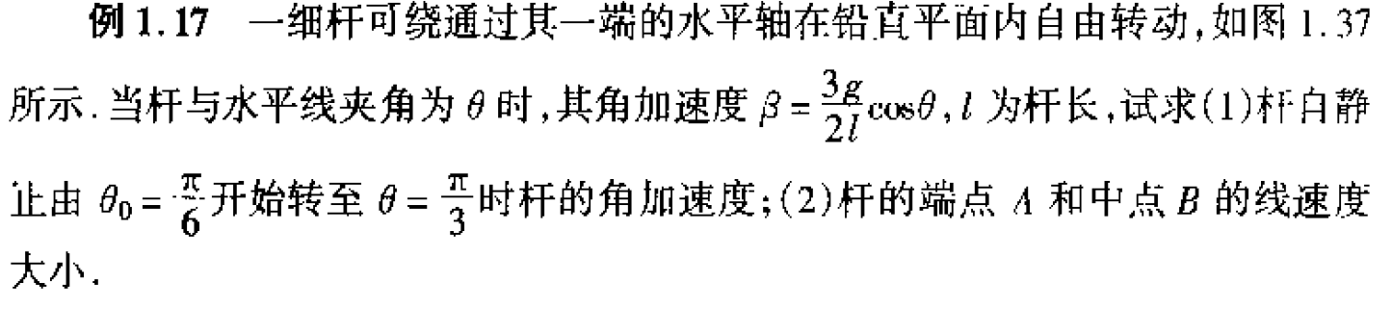
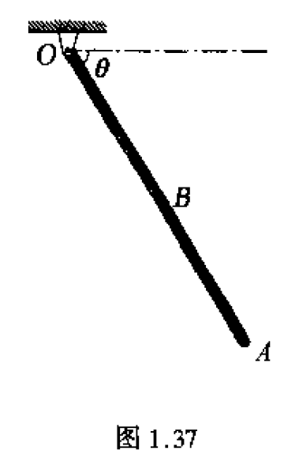

Slide 57
§1.6 不同参考系中的速度和加速度变换定理简介
把相对观察者静止的参考系称为定参考系或静参考系
把相对观察者运动的参考系称为动参考系
把物体相对于动参考系的运动称为相对运动
（相应的有相对速度和相对加速度）
物体相对静参考系的运动称为绝对运动
（相应的有绝对速度和绝对加速度）
动参考系相对静参考系的运动称为牵连运动
（相应的有牵连速度和牵连加速度）
y
y’
O’
x’
O
x

Slide 58
§1.6 不同参考系中的速度和加速度变换定理简介
参考系的选择在运动学中是任意的。当相对平动时（如动坐标系内任意作的一条直线始终保持和自身平行），牵连速度和牵连加速度不因位置的不同而不同。 当相对转动时，牵连速度和牵连加速度均与物体的位置有关。 这里，只研究一个参考系相对另一个参考系作平动的情况。
对于同一运动，由于参考系的不同而有不同的描述。
车上的人观察
地面上的人观察
Notes:
而我们前面讨论的圆内旋轮线是一个参考系相对另一个参考系转动的例子。

Slide 59
平动

Slide 60
§1.6 不同参考系中的速度和加速度变换定理简介
动参考系作任意方式的平动
B
Δr’
y
A’
Δ r = Δ r’ + uΔt
Δr
u Δt
y’
A
u
x’
O’
O
x
v_{a} = v_{r} + u
绝对速度
相对速度
牵连速度

Slide 61
§1.6 不同参考系中的速度和加速度变换定理简介
动参考系作任意方式的平动
B
Δr’
y
A’
v_{a} = v_{r} + u
Δr
u Δt
y’
A
u
x’
O’
O
x
这里的速度和加速度变换定理只适用于低速情况。所谓低速，是指速度远小于光速。
a_{a} = a_{r} + a_{e}

Slide 62
§1.6 不同参考系中的速度和加速度变换定理简介
作业 罗盘显示飞机头指向正东，空气流速表读数为215 km/h，此时风向正南吹，风速65 km/h，求飞机相对地面的速度，若飞行员想朝正东飞行机头应指向什么方位？ 由光滑钢丝形成竖直平面内的一条曲线，一小铜环套在钢丝上沿钢丝移动。铜环的切向加速度为-gsinθ，θ为曲线切向与水平方向的夹角，设初始速度为v₀，铜环竖直方向的初始坐标为y₀，求质点在各处的速率。
Notes:
还有习题

Slide 63
§1.6 不同参考系中的速度和加速度变换定理简介
本章作业：书后习题1.6 1.18 1.24 1.25 1.28
Notes:
还有习题

